Slide 1
TARJETA SHOPPY CARD
Grupo 4

Slide 2
Agenda
Objetivo
Alcance
Hipótesis y Supuestos
Diagrama de Actividades
Actores
Diagramas de Casos de Uso
Clases Entidad
Diagrama de Clases
Diagrama de Secuencia
Diagrama de Colaboración

Slide 3
Objetivo
Desarrollar un sistema para emitir y administrar la operación de la tarjeta de crédito Shoppy Card.

Slide 4
Alcance
Emisión de tarjetas: registración y validación de solicitud.
Reemisión de tarjetas: el cliente se asocia a nueva tarjeta.
Autorización de compras
Registración de compras
Resumen de cuenta para clientes
Resumen de cuenta para comercios
Registración de pagos.
Renovaciones de tarjetas: automática anual.

Slide 5
Hipótesis y Supuestos
Cancelación de tarjeta: solo se cancela renovación.
Límite de consumo: límite fijo
Cálculo de intereses: interés fijo mensual si hay deuda.
Envío de resúmenes: no se contempla el mecanismo de entrega.
Pago a comercios: resumen mensual. Descuento por comisiones.
Registración de ventas: controles diarios a cargo del comercio.

Slide 6

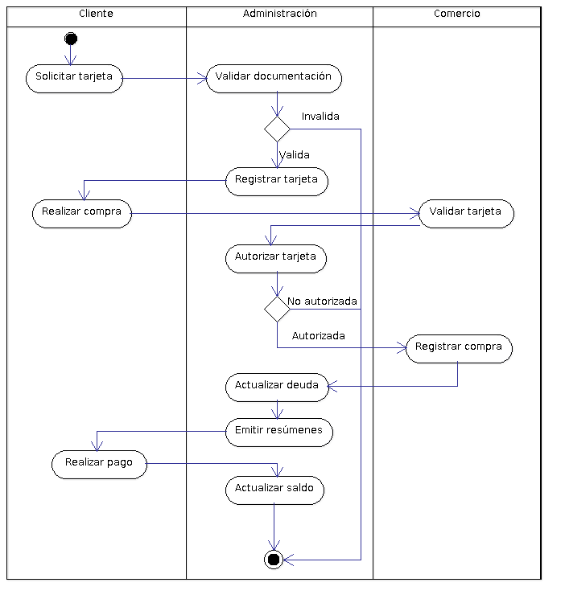
Diagrama de Actividades

Slide 7
Actores
Cliente: solicita tarjeta y realiza compras.
Comercio: realiza ventas a clientes con tarjeta.
Administrador: configura, administra y mantiene el sistema.
Mensualmente: resumen de cuenta (clientes y comercios).
Diariamente: verificación y renovación de tarjetas.

Slide 8
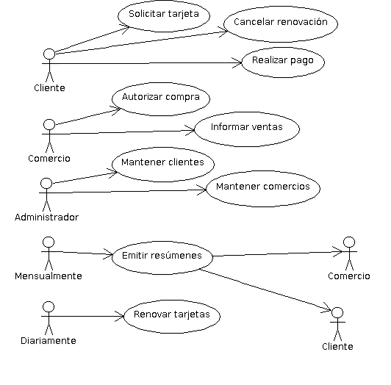
Diagrama de Casos de Uso

Slide 9
Clases Entidad
Tarjeta
Cliente
Comercio
Operación
ResumenCliente
ResumenComercio

Slide 10
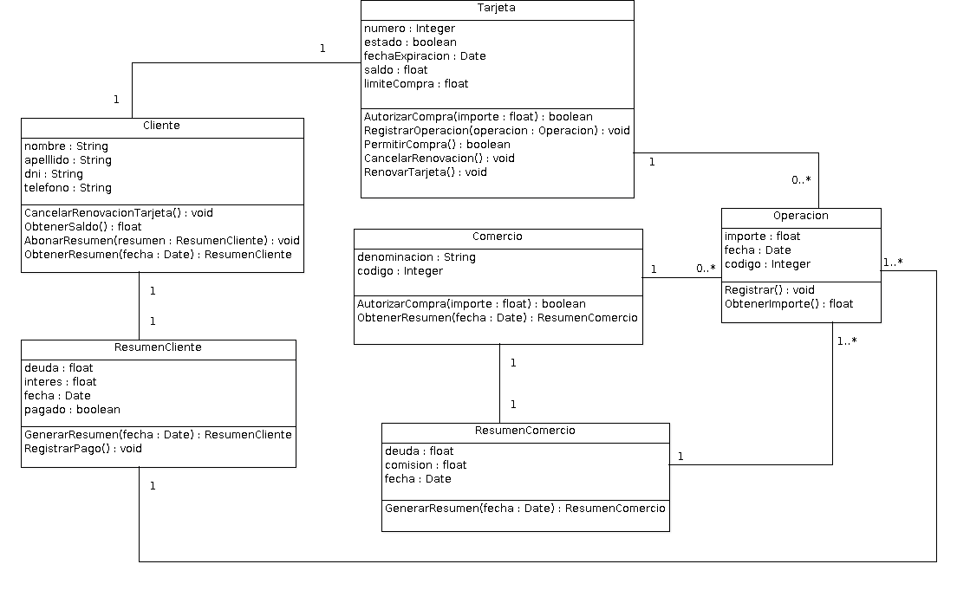
Diagrama de Clases

Slide 11
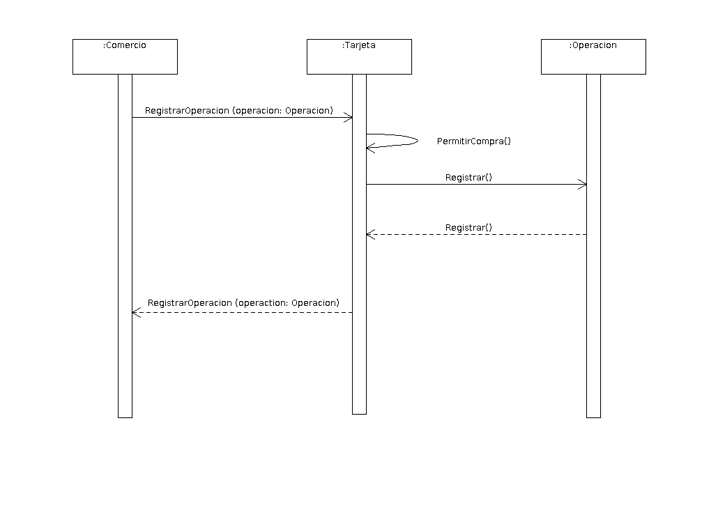
Diagrama de Secuencias

Slide 12
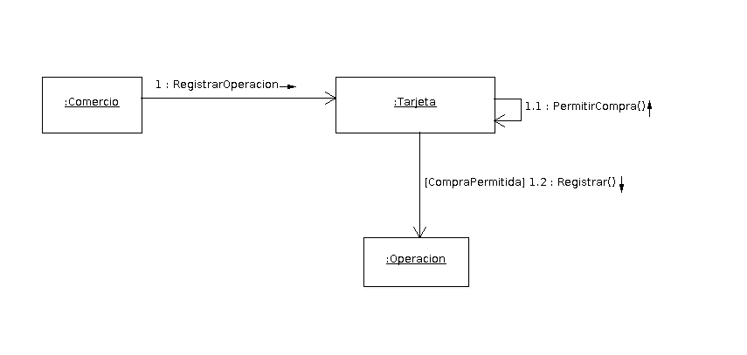
Diagrama de Colaboración

Slide 13
Grupo 4 - Integrantes
86203 Arana, Andrés
83728 Arias Montes, Estefanía
82997 Conte, Vanesa
83065 Lattes, Luciano
85406 Rau, Carolina
86128 Vazquez, Noelia Rocío
90886 Zaniratto, Javier

